Slide 1
خواص جودة القمح
د. فرحان أحمد ألفين
قسم الهندسة الغذائية

Slide 2
التركيب الكيميائي للقمح
المكون | مجال نسبة المكون %
 | الحد الأدنى | الحد الأعلى
بروتين (N x 5.7) | 7.0 | 18.0
رماد | 1.5 | 2.0
دسم | 1.5 | 2.0
نشاء | 60.0 | 68.0
ألياف | 2.0 | 2.5
رطوبة | 8.0 | 18.0

Slide 3
التركيب الكيميائي للقمح

Slide 4
التركيب الكيميائي للقمح

Slide 5
التركيب الكيميائي للقمح

Slide 6
التركيب الكيميائي للقمح

Slide 7
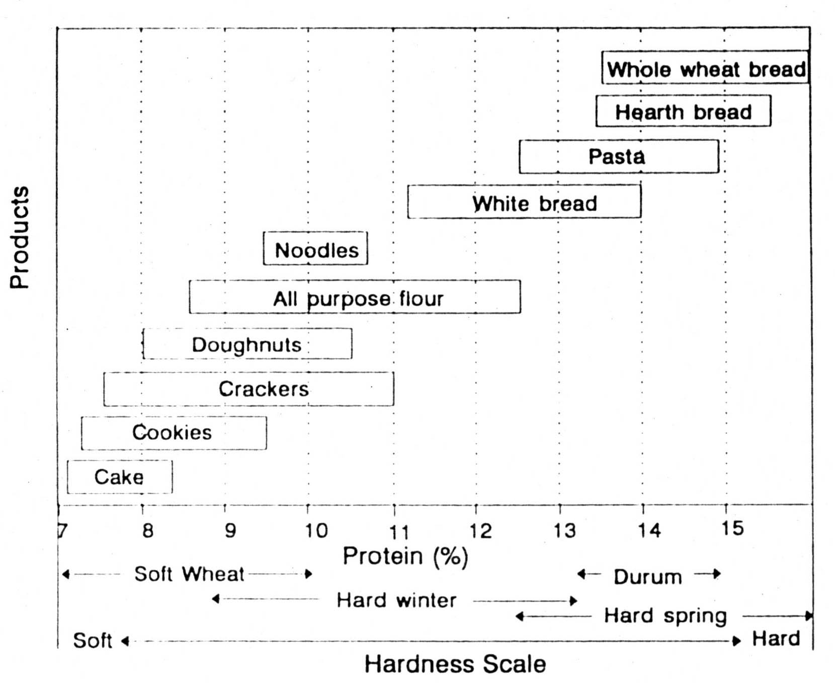
محتوى البروتين

Slide 8
توزع البروتين في الحبة

Slide 9
الاحماض الامينية في القمح

Slide 10
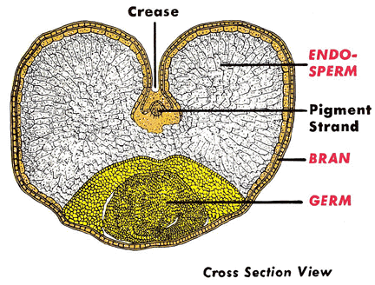
محتوى الرماد

Slide 11

المواصفات التكنولوجية - الغلوتين
الغلوتين = الغليادين + الغلوتينين
الحصول على الغلوتين
الغلوتين يحتوي على 80 من بروتين الدقيق
الغلوتين الرطب = 2.8 × البروتين
الغلوتين = 43 % غليادين + 39 % غلوتينين + 4.4% بروتينات أخرى + 2.8% دهون + 2.1 سكريات + 6.4% نشاء + سللوز.

Slide 12
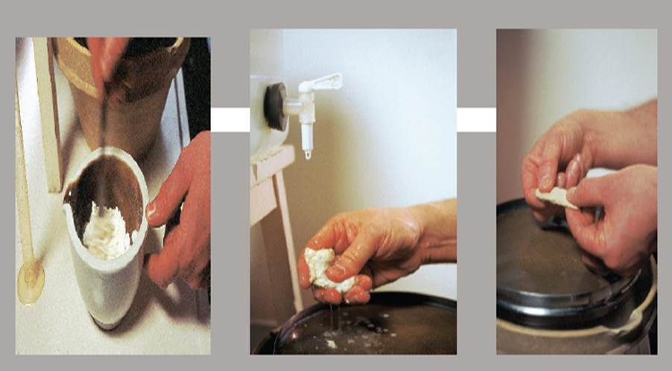

Slide 13
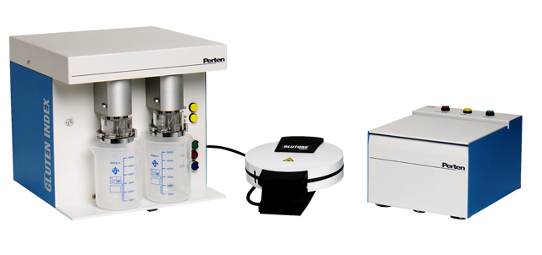
العوامل المؤثرة على كمية الغلوتين
حجم حبيبات الطحين
درجة حرارة محلول الغسيل
تركيز الملح

Slide 14
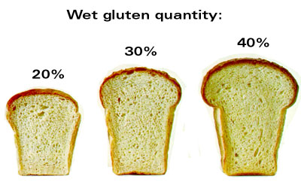

Slide 15
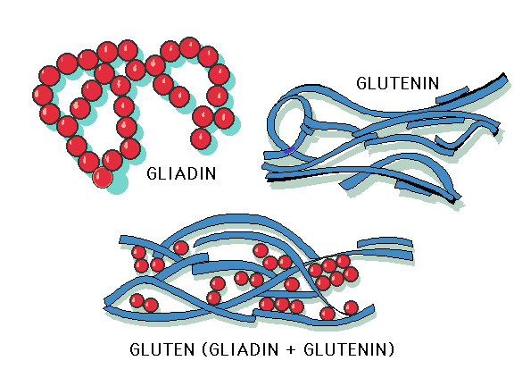

Slide 16
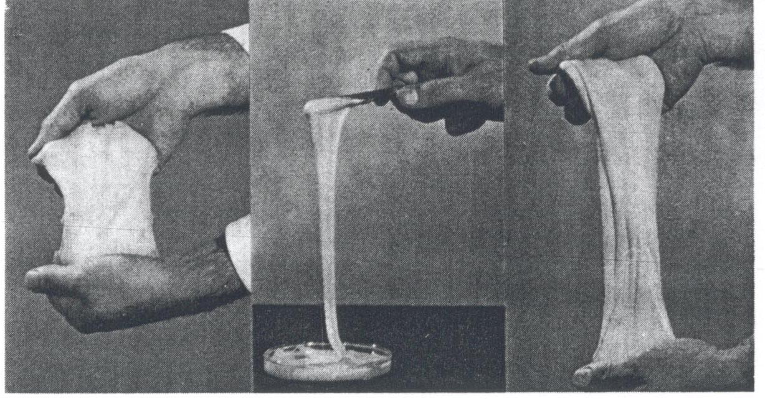
خواص الغلوتين

Slide 17
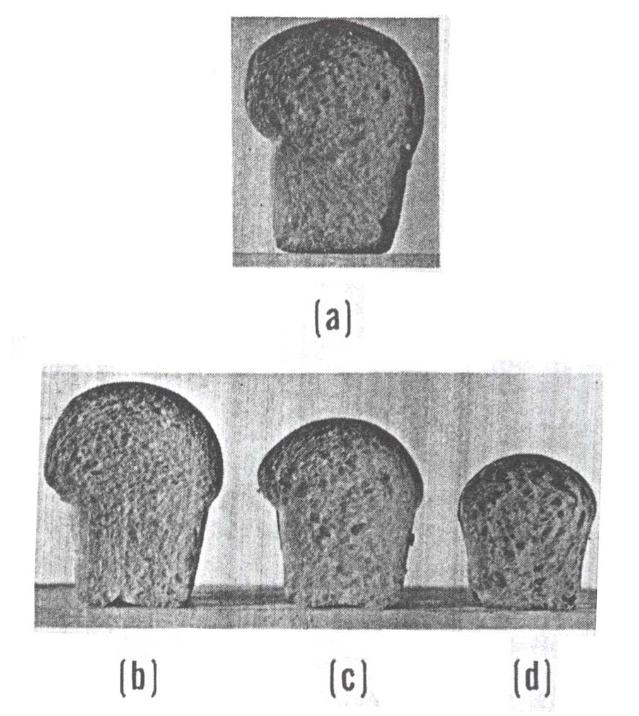
a رغيف مخبوز من طحين جديد،
B رغيف مخبوز من الجزء المتبقي والجزء المنحل من البروتين على أساس النسبة الأصلية،
C رغيف مخبوز من الجزء المنحل فقط،
d رغيف مخبوز من الجزء المتبقي فقط.

Slide 18
طرائق تحديد نوعية الغلوتين
تحديد الغوتين الرطيب ودليل الغلوتين
طريقة بلشينكي
طريقة ترسيب زلني
طريقة ترسيب SDS

Slide 19
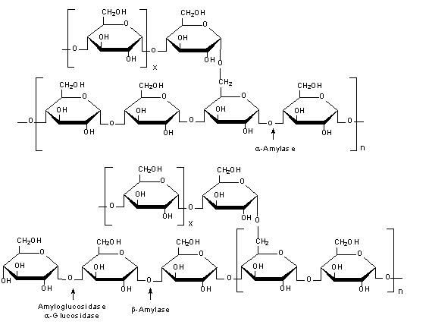
Alpha-amylase (Endoamylase)
Beta-amylase (Exoamylase)

Slide 20
فعالية انزيم الاميلاز

Slide 21
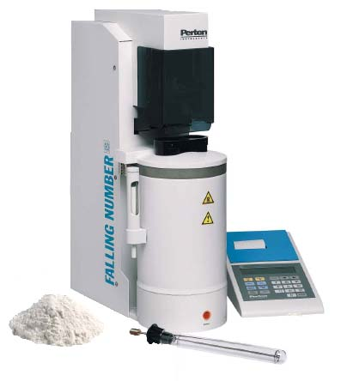
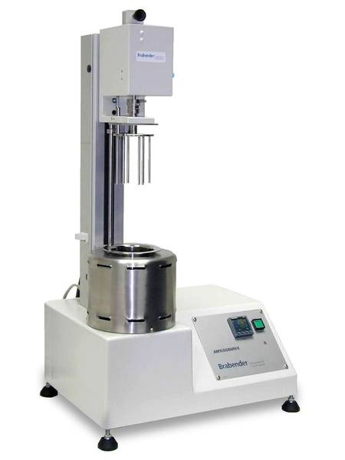

Slide 22
